Slide 1
Характерні козацькі казки
Коза-дереза

Slide 2
Коза Дереза
В українській культурі бойове мистецтво не передавалось у вигляді воїнських трактатів, настанов, як наприклад можна було б спостерігати в країнах Сходу, тих же Китаю чи Японії. Якщо і знаходимо історичні згадки, то це поодинокі описання воїнських подвигів чи військових подій. Описання ж методик навчання воїна, чи виховання якихось військових навиків в історичній літературі не спостерігається. Але це не означає, що системи підготовки воїна, власного бойового мистецтва український народ не мав і не має.

Slide 3
Коза Дереза
В традиції козацького бойового мистецтва Спас бойова інформація передавалась за тим же принципом «від серця – до серця» у вигляді тренувань – граїв (від слова «гра»), за допомогою карбів – заповідей, спеціальних характерних казок, саме в яких і була закодована бойова інформація. Одними з таких казок є: «Котигорошко», «Коза – Дереза» та деякі інші казки, про які буде сказано в інших дослідженнях.

Slide 4
Коза Дереза
Одною з казок, де закодована інформація про етапи навчання воїна і про принципи техніки бою в Спасі є казка «Коза – Дереза». Розкодовуючи казку треба наголосити, що в казці персонажі уособлюються з певними якостями бійця і певними складовими бойового мистецтва:

Slide 5
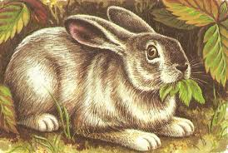
Коза Дереза
Заєць – душа ненавченої людини, який став на шлях воїна.

Slide 6
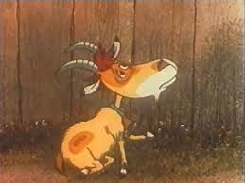
Коза Дереза
Коза – Дереза – духовний ворог, який перемагає бійця, виганяє його з хатинки.

Slide 7
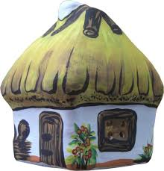
Коза Дереза
Хатка – тіло бійця, його сутність, те, що береже його душу.

Slide 8
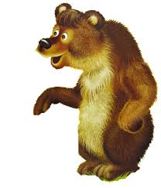
Коза Дереза
Ведмідь – сила бійця, його силові якості.

Slide 9
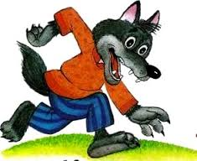
Коза Дереза
Вовк – бойовий характер бійця, його «хижість», досвід.

Slide 10

Коза Дереза
Лисиця – кмітливість бійця, його вміння нестандартно діяти в бойовій ситуації, знаходити переможний вихід.

Slide 11
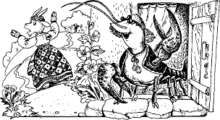
Коза Дереза
Рак – неборак – воїнський дух. Рак живе в двох стихіях Землі і Води, перероблює мертве на живе, санітар Води – Життя. Тобто рак – символ переходу життя – смерть, смерть – життя, готовність до смерті.

Slide 12
Коза Дереза
В казці говориться про те що Козу – Дерезу вигнав дідусь – господар з сім’ї за капості і брехню. Тут дідусь уособлюється з Господом Богом, який вигнав нечисту силу з раю. Тобто Коза – Дереза – нечистий дух, лукавий, який постійно збиває з істинного шляху молодого воїна.

Slide 13
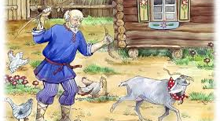
Коза Дереза

Slide 14
Коза Дереза
Боєць, який опановує бойове мистецтво Спас поступово набуває таких якостей, як сила, бойовитість – хижість, досвід, кмітливість. З часом боєць набуває і воїнського духу, у нього з’являється розуміння життя і смерті, воїн стає Воїном – він готовий вести бій до своєї гибелі. Козацький карб, текст, якого на жальне зберігся, говорить, що козака духовно вбити не можливо, бо смерть героя народжує нових героїв.
В такому внутрішньому стані боєць виганяє з хатки Козу – Дерезу і воїнський дух назавжди селиться в хатинці, тобто боєць знаходить свою воїнську сутність, знаходить самого себе.

Slide 15
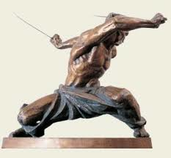
Коза Дереза

Slide 16
Коза Дереза (стійка)
В казці особливе значення має образ хатки зайчика. В бойовому мистецтві Спас «хатка» - це власний простір бійця. Хатка має фундамент, стіни, дах, поріг.
Фундаментом є стійка бійця, вона має бути міцною і водночас сприяти легкому і швидкому переміщенню. Збудувати фундамент у бійця означає навчити його відчувати власний центр тяжіння(коли будують у хати фундамент, то вирівнюють його згідно горизонту, щоб не було перекосу), навчити техніки нижньої частини тіла – ніг і тазу.

Slide 17
Коза Дереза (стіни)
Стіни в хатинці означають простір вздовж і навколо тіла бійця на відстані ліктя або передпліччя. На нижньому рівні – відстань навколо тіла бійця до коліна піднятої і зігнутої в коліні ноги під прямим кутом. Гомілка означає стіну хатки.

Slide 18
Коза Дереза (дах)
Дах знаходиться над бійцем над головою, він захищає його. Побудувати дах в хатці означає пробудити у бійця відчуття простору, відчуття дистанції. Недарма в народі говорять про тих хто втрачає відчуття реальності: «Дах знесло». У моральному аспекті дах – це самовладання над собою, в технічному, прикладному значенні – відчуття дистанції, техніка верхньої частини тіла.

Slide 19
Коза Дереза (поріг)
Поріг означає місце входу в хатку. Це місце починається на відстані вільно витягнутої перед собою або в бік руки і закінчується в районі витягнутого ліктя.

Slide 20
Коза Дереза (удар)
Удар в бойовому мистецтві Спас уособлюється з непроханим гостем – Козою – Дерезою. Гостя треба зустрічати на прозі. В будь-якій боротьбі існує поняття прийому. Але етимологічно походження цього терміну не зрозуміло, якщо розуміти прийом, як просто технічну дію. Якщо ж порівнювати дію нападу супротивника, як гостя, то зрозумілим стає значення терміну «прийом» - прийом гостя, прийняти гостя. Тобто опрацювати на свою користь агресивну дію супротивника.

Slide 21
Коза Дереза
Розуміння хатки, порогу дає універсальне розуміння техніки і тактики ведення бою. Боєць має під час бою залишатися в своїй хатинці. У нього має бути присутнім острах, відчуття небезпеки – заєць. У випадку коли проявилася небезпека, то боєць має технічно зробити силову зустріч діям ворога (ведмідь), нанести вражаючий удар супротивнику (вовк), провести кидок чи якось збити суперника на землю при мінімумі зусиль (лисиця). Після цього боєць має привести свого ворога в стан між життям і смертю (рак – неборак), дивлячись на характер бою. І самому бійцю після цього вирішувати подальшу долю свого ворога – знищити чи залишити його живим, забрати у ворога здоров’я чи затримати його. Ворог втрачає свою силу, коли він повність втрачає здатність до агресивних дій.

Slide 22
Коза Дереза
При фізичній підготовці перемагає більш технічно і тактично підготовлений боєць. При рівних фізичний, технічній і тактичній підготовці перемагає той у кого більш сильніший воїнський дух.

Slide 23
Коза Дереза
Виходячи з вищесказаного можна зробити висновок, що український народ зберіг у своїй культурі методики, настанови, джерела національного бойового мистецтва. Тільки ці джерела не можна розглядати, як загально науково прийнято – у вигляді книг, трактатів чи підручників. Бойова спадщина українського народу, світогляд козака-воїна передавались в самій народній культурі у вигляді казок, пісень, прислів’їв тощо.

Slide 24
Коза Дереза
Треба лише навчитись вмінню читати ці «підручники», сприйняти бойову культуру рідного народу всією душею і розумом. Писемні джерела з часом можуть зникнути, їх може вилучити і знищити загарбник, окупант чи влада, якій не потрібна воля народу, що в певній мірі дає традиція національних бойових мистецтв. Усну ж спадщину можна знищити, знищивши самих носіїв цієї спадщини.
Однак, як показує історія, повністю зробити це не можливо. А отже бойова культура українського народу невмируща і буде жити до тих пір, доки існує сам український народ.

Slide 25
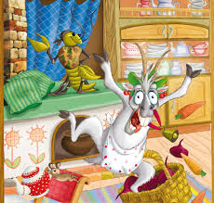
Характерні козацькі казки

